Slide 2
Painel: “Influências recíprocas entre a mídia e o encarceramento no sistema de justiça”:
Relatório Final:
“Mídia, Sistema de Justiça Criminal e Encarceramento: narrativas compartilhadas e influências recíprocas”
CNJ - Justiça Pesquisa (4ª Ed. - 2019/2020)

Slide 3
Equipe de Pesquisa
Coordenadora acadêmica
Coordenadora de metodologia
Coordenadora de comunicação
Coordenadora de sistema de justiça
Pesquisadoras sênior
Pesquisador
Analista sênior de dados jurídicos
Desenvolvedor
Produção de mapas
Evorah Cardoso (Cebrap)
Ana Paula Galdeano Cruz (Cebrap)
Ana Cláudia Mielke
Raquel da Cruz Lima
Amanda Oi (IDDD) e Elena V. Funcia Lemme
Carlos Eduardo Rahal R. de Carvalho (IDDD)
José Jesus Filho
Marcus Vinícius da Silva Pereira
Thales Vaz Penha

Slide 4
A Pesquisa
Contexto social: crescimento vertiginoso do encarceramento no Brasil e os possíveis fatores de influência.
Entre os fatores aventados estão:
criminalização desproporcional de jovens, negros e de mulheres negras
racismo estrutural e institucional
a legislação de drogas
aspectos relacionados ao funcionamento do próprio sistema de justiça
“pressão” dos veículos de imprensa em direção à punição e o encarceramento

Slide 5
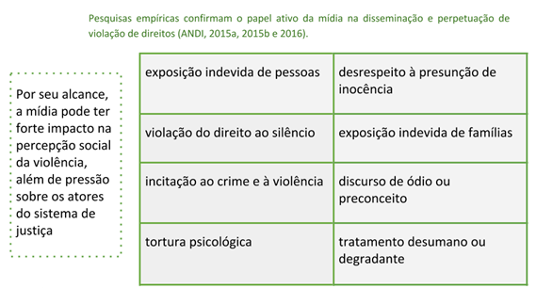
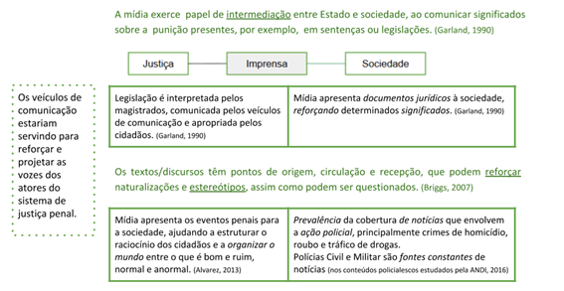
Hipóteses
Mídia → Sistema de Justiça
Sistema de Justiça → Mídia

Slide 6
Objetivos e (algumas) perguntas de investigação
Investigar as relações recíprocas entre mídia e sistema de justiça criminal (polícias, defensorias, ministérios públicos e Judiciário), a respeito do fenômeno do encarceramento
(a) Compreender as abordagens que predominam na cobertura dos meios de comunicação a respeito de crimes. | Quais são as fontes das notícias? Fontes de acusação ou defesa? Predominam notícias factuais, contextuais, explicativas, avaliativas? A mídia vocaliza da mesma forma diferentes tipos de crimes e corpos? Qual é a visão dos atores do sistema de justiça sobre o modo como a mídia apresenta os acusados?
(b) Compreender as soluções dos meios de comunicação sobre o encarceramento e as expectativas sobre a atuação ds atores sistema de justiça. | Quais são as soluções e expectativas? Os atores do SJ se sentem validados ou não? O que as imagens das notícias informam?
(c) Identificar como se dá a recepção da cobertura criminal dos meios de comunicação pelos atores do sistema de justiça | Qual é tipo de uso das citações de mídia nos processos? Evidência/ prova, reconhecimento, fonte de pesquisa, outra? Há paralelismo entre as notícias e resultado das sentenças? Há crimes nos quais os juízes recorrem mais às notícias? É possível identificar correspondência entre as notícias veiculadas por tipo de crime e os crimes que mais encarceram no país? Como a mídia impacta a atuação profissional?

Slide 7
AMOSTRA - ESTADOS COM PIORES DESEMPENHOS [de taxa de encarceramento (Depen, 2018a), proporção de presos provisórios (G1, 2019), porcentagem de superlotação carcerária (G1, 2019), taxa de encarceramento de mulheres (Depen, 2018b), jovens e pessoas negras (SGPR e SNJ, 2015)]
Norte: - Acre (1⁰) - Rondônia (3⁰) - Amazonas (4⁰) - Roraima (10⁰) | Centro-Oeste: - Mato Grosso do Sul (2⁰) - Distrito Federal (6⁰) Sudeste: - São Paulo (5⁰) - Espírito Santo (7⁰)
Nordeste: - Bahia (8⁰) - Ceará (9⁰) - Pernambuco (11⁰) | Sul: - Paraná* * nenhum estado na região sul estava entre as piores colocações. Paraná, com pior desempenho na região, foi adicionado à pesquisa a pedido do CNJ para complementação das 5 regiões do país.

Slide 8
Metodologia
Eixo notícias:
Levantamento inicial de 368 periódicos com presença digital, nas 12 UFs;
63 periódicos, garantido diversidade geográfica e temática
Total - 474 notícias analisadas (16 categorias semânticas de crimes)
Eixo sentenças:
Das 12 unidades federativas do universo da pesquisa, apenas 8 eram de coleta possível: AC, AM, BA, CE, MS, PR, RO e SP.
Aplicação de filtro de 31 palavras que poderiam indicar a presença da mídia - ex. “jornalista”;
Leitura flutuante e ajustes no filtro em 88.216 sentenças resultantes da primeira filtragem automatizada
Total - 681 sentenças analisadas
Eixo entrevistas:
Entrevistas semi-estruturadas a atores do sistema de justiça
promotores, defensores e magistrados
assessoria de imprensa (2)
entrevistas nas 12 UFs de abrangência da pesquisa
Total - 26 entrevistas
Série temporal: 2017/2018
Série temporal: 2017/2018
Série temporal: 2020

Slide 9
Síntese dos
resultados

Slide 10
Características gerais do consumo de mídia e das notícias analisadas
Problema: crise da imprensa tradicional
poucos entrevistados mencionam leitura de jornais impressos
há amplo consumo de redes sociais
inclusive por uso de grupos de whatsapp
Problema: Desertos de notícias e concentração midiática
Disparidade na concentração de mídia: Norte - 7% vs. Sudeste - 38%
Mídias independentes concentradas no eixo Sudeste-Sul
Impacto: Correlação entre presença de mídia e menções à mídia nas sentenças no Norte (pouca menção), Sudeste e Sul (maior menção).

Slide 11
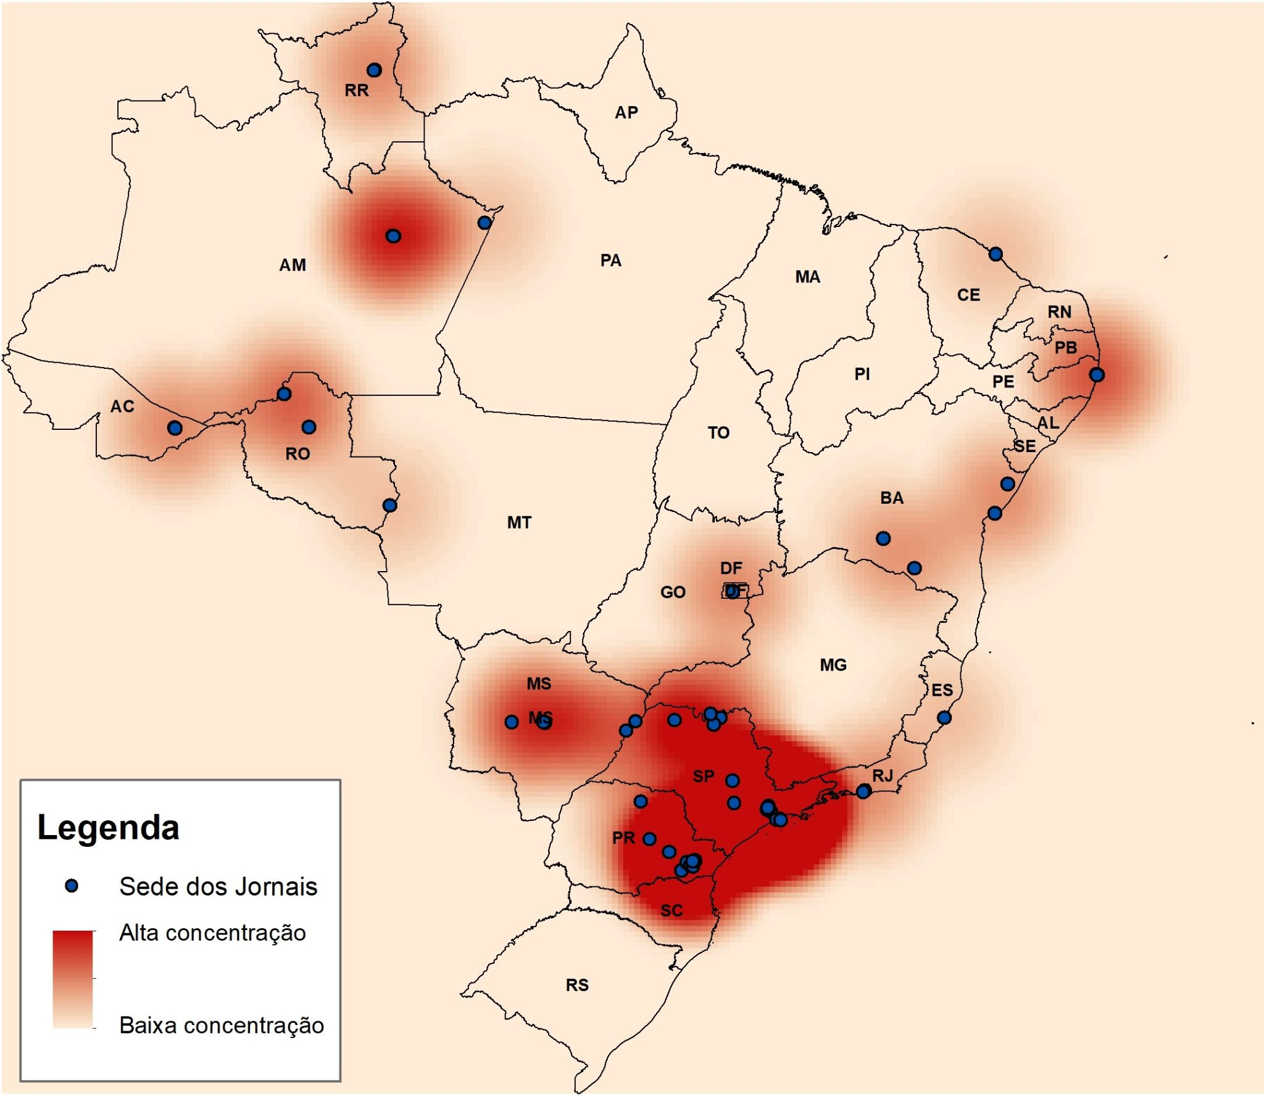
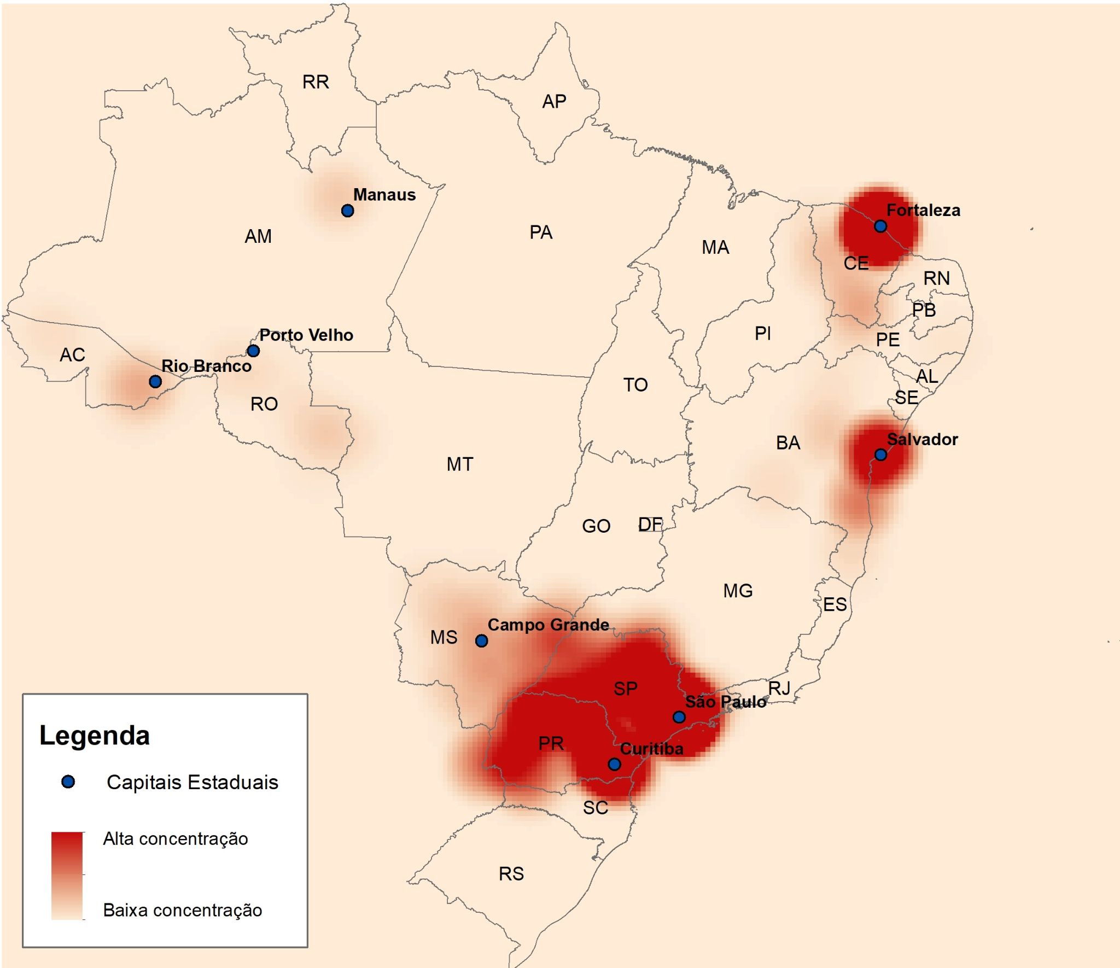
Características gerais do consumo de mídia e das
notícias analisadas
Figura 1 – Distribuição geográfica dos veículos de mídia analisados
Fonte: Elaborado pelos autores.
Figura 2 - Distribuição geográfica de sentenças analisadas
Fonte: Elaborado pelos autores.

Slide 12
Características gerais do consumo de mídia e das notícias analisadas
Perfil das Notícias:
A maior parte das matérias analisadas tem uma construção pouco elaborada
64% sem indicação de autoria
21% reprodução ou descrição de notas e releases (Ex: polícia).
Baixo índice de notícias com abordagens avaliativas ou propositivas, mais comuns em veículos de mídia independente
25% não ouvem ou não indicam fontes e apenas 33% ouvem mais de uma fonte

Slide 13
Expectativas retratadas pela imprensa e influência nos atores do sistema de justiça
Visão dos atores do sistema de justiça sobre como a mídia apresenta os acusados
culpabilidade prévia imputada pelas notícias, inclusive por uso incorreto de termos técnicos (opinião geral)
racismo. “uma pessoa pobre e negra, quando é presa com droga é traficante, se é um estudante branco de classe alta, é um jovem com droga” (1 entrevistado)
acusado como “vítima da sociedade” (4)
“vitimizar e blindar o criminoso, e colocar o cidadão de bem em uma situação de co-culpabilidade, ou de co-responsabilidade com relação ao crime”

Slide 14
Expectativas retratadas pela imprensa e influência nos atores do sistema de justiça
Pouco se fala, nas notícias, sobre soluções ao problema da criminalidade ou do encarceramento
Não foram apresentadas soluções explícitas em 98% da amostra (474 notícias)
Poucas expectativas (diretas) da mídia sobre o trabalho dos atores do sistema de justiça criminal
Entretanto, as polícias foram enaltecidas em 48,2% das matérias que elogiaram alguma instituição (11,4% do total)

Slide 15
Expectativas retratadas pela imprensa e influência nos atores do sistema de justiça
Expectativas da mídia sobre encarceramento, segundo os entrevistados
Apelo à prisão e ao encarceramento x liberdade provisória e audiência de custódia
Apoio a penas severas - o que legitimaria sentenças com penas mais duras
vários operadores concordam com a incapacidade de medidas repressivas, sobretudo da prisão
baixa produção de matérias preparadas por parte das Assessorias de Comunicação dos Tribunais de Justiça sobre encarceramento/desencarceramento

Slide 16
Expectativas retratadas pela imprensa e influência nos atores do sistema de justiça
Imagens “falam” - revelam expectativas a depender do crime
Crimes violentos e contra a administração pública: centralidade na imagem do acusado
Crimes sobre drogas: imagens de instituições policiais (imagens de delegacias, viaturas, distintivos, objetos apreendidos, ou dos próprios agentes de segurança)
Ênfase da polícia ao combate às drogas
Influência recíproca entre a mídia e o sistema de justiça no encarceramento por drogas
Dinâmica particular - câmeras de segurança
Policía fornece para a mídia imagens de câmeras de segurança, que as divulga
A divulgação pela mídia auxilia na identificação do acusado pela polícia
Este reconhecimento via imagens de segurança foi identificado em pelo menos quatro sentenças criminais

Slide 17
Expectativas retratadas pela imprensa e influência nos atores do sistema de justiça
Influência da mídia nos atores
O direcionamento da conduta jurídica é um dos pontos mais relevantes:
“Eu vejo o reflexo da notícia nos grupos que eu tenho de WhatsApp, por exemplo. (...)
Não sei se chega a pressionar, eu acho que pode até ser que em alguns casos tenha esse efeito de ser uma pressão do tipo: - Ah, você viu o que aconteceu com aquele juiz? Melhor não fazer aquilo, ou então melhor fazer assim, é mais seguro. Eu acho que chega nesse ponto de pressionar, não a maioria, mas eu já vi, sim, eu estou me lembrando de alguns casos até. Até não eram criminais, mas de caso civel, depois de algumas notícias, ouvi gente falando: - Não vou mais julgar assim, então. Eu acho que chega a esse ponto, não é a maioria, mas eu acho que acontece também”. (membro do Judiciário, grifos nossos)

Slide 18
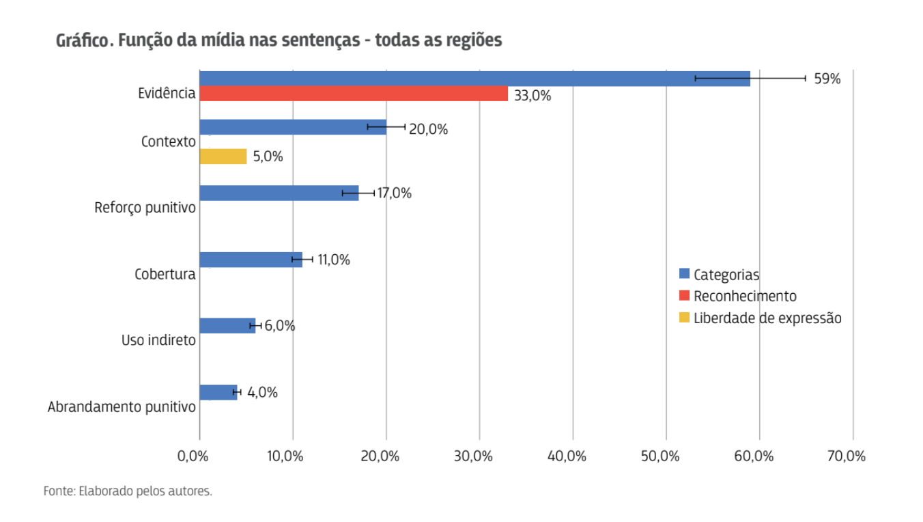
Função da mídia nas sentenças

Slide 19
A dinâmica comum nos casos de reconhecimento
Perfil dos casos
Crimes patrimoniais
Mídias televisivas
Palavra da vítima (versus palavra do réu)
Influências recíprocas
Mídia → Sistema de Justiça (exibição)
Sistema de Justiça → Mídia (fontes)
Interação entre mídia e sistema de justiça que aponta primordialmente para o sentido punitivo
80% das sentenças analisadas tiveram ao menos uma condenação
86% nos casos de reconhecimento (que foi o único elemento informativo em 60% deste cenário)

Slide 20
Tendências de ocultação das influências entre mídia e sistema de justiça nas sentenças analisadas
Há uma tendência nas sentenças analisadas de neutralizar ou ocultar as influências entre mídia e sistema de justiça, mesmo quando a mídia informa o processo como evidência - em particular, nos casos de reconhecimento.
Pouco debatem sobre as fragilidades do reconhecimento feito através da mídia (exceções: TJBA e TJPR)
HC 598.886/SC - STJ → menção à Psicologia do Testemunho, vieses raciais...
Tendência à ocultação (i) das identidades raciais das pessoas acusadas e (ii) do debate sobre o papel do racismo estrutural nessa dinâmica
Pouco debatem a legitimidade e legalidade da exibição midiática de pessoas acusadas
Menções à mídia sem indicar a fonte da matéria (63%)

Slide 21
Assumir as influências recíprocas importa
As relações entre justiça criminal e mídia existem e precisam ser reconhecidas
Narrativas compartilhadas: reconhecer as diferenças implica em assumir as interações, porque há efeitos concretos nos dois lados
Assumir as influências recíprocas pode ser positivo para os dois lados
Mídia fomenta o debate público, importante para o aperfeiçoamento do sistema de justiça e de suas instituições
Sistema de justiça protege a liberdade de expressão e, ao mesmo tempo, os direitos das pessoas acusadas (direito à imagem, presunção de inocência)

Slide 22
Influências recíprocas entre justiça criminal e mídia e a dinâmica do encarceramento
Sentenças analisadas envolveram principalmente de crimes patrimoniais, que são delitos com importante peso no encarceramento brasileiro

Slide 23
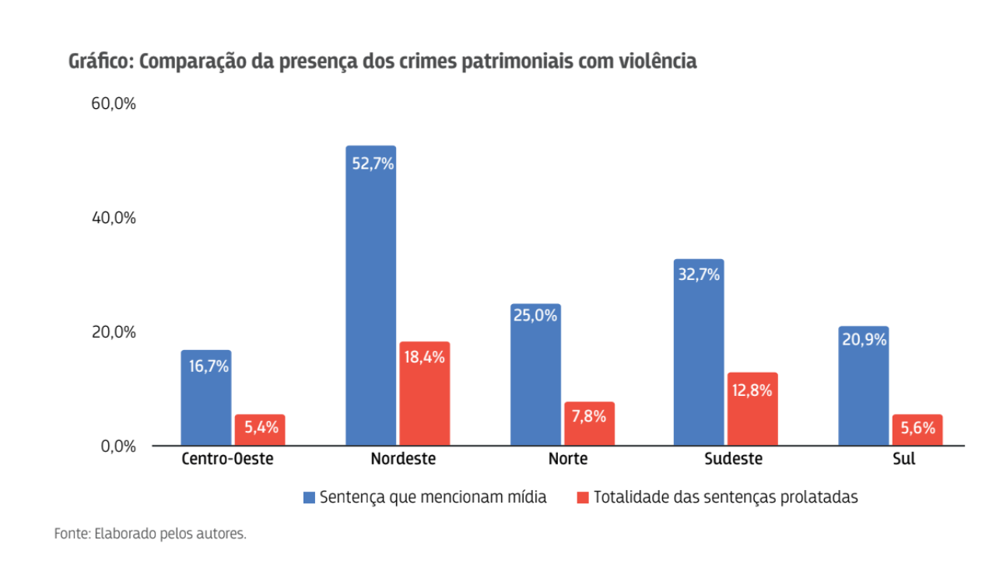
Influências recíprocas entre justiça criminal e mídia e a dinâmica do encarceramento
Sobrerrepresentação dos crimes patrimoniais com violência

Slide 24
Influências recíprocas entre justiça criminal e mídia e a dinâmica do encarceramento
Mesmo nos crimes com menor peso no fenômeno do encarceramento, identifica-se uma lógica comum entre as narrativas das sentenças e das notícias, marcadas pela centralidade da narrativa policial, o apagamento da figura do acusado e o racismo.
Análise de sentenças ilustra que aplicação de medidas não encarceradoras não é sinônimo de promoção do desencarceramento.

Slide 25
Influências recíprocas entre justiça criminal e mídia e a dinâmica do encarceramento
Notícias e sentenças apresentaram poucas referências ao funcionamento do sistema carcerário e a problemas de superlotação e superencarceramento
Apenas 10% das notícias mencionaram a situação carcerária. Menções concentradas na mídia independente
As poucas sentenças que mencionam situação carcerária o fazem na perspectiva de gestão de vagas

Slide 26
Influências recíprocas entre justiça criminal e mídia e a dinâmica do encarceramento
Ainda que não seja a maioria, houve entrevistas com expressa negação de problema de superpopulação carcerária
"o sistema carcerário corresponde ao que temos em termos de Estado (...) onde tudo é superlativo"
"o que acontece é que nós temos uma população de mais de duzentos milhões de habitantes, e basicamente o mesmo número de vagas prisionais que já existiam na década de 80”
“nós estamos tendo, ao longo dos últimos três anos, uma redução na população carcerária, (...), através até de uma política provocada pelo próprio Poder Judiciário”

Slide 27
Recomendações
Reconhecimento das influências recíprocas pelos magistrados e magistradas
Encontros formativos
Documento orientativo sobre dimensões do uso de informações jornalísticas nas sentenças
Fomento ao papel das assessorias de imprensa do Poder Judiciário na produção e difusão, interna e externamente, sobre o fenômeno do encarceramento a partir de evidências científicas
Aprimoramento das bases de dados dos Tribunais
Apoio ao diálogo interdisciplinar entre jornalistas e profissionais do Direito para o aprimoramento das matérias jornalísticas de natureza criminal

Slide 28
OBRIGADA!

